Slide 1
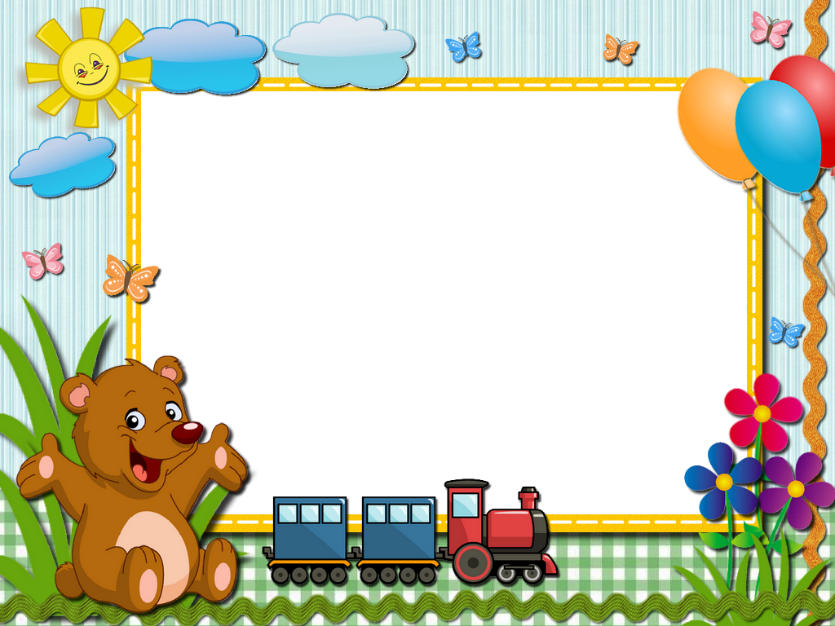
Trường Tiểu học Đa Phúc
Chào mừng thầy cô và các em học sinh
đến với tiết Đạo đức – Lớp 3A3
Giáo viên: Bùi Nguyệt Minh

Slide 2
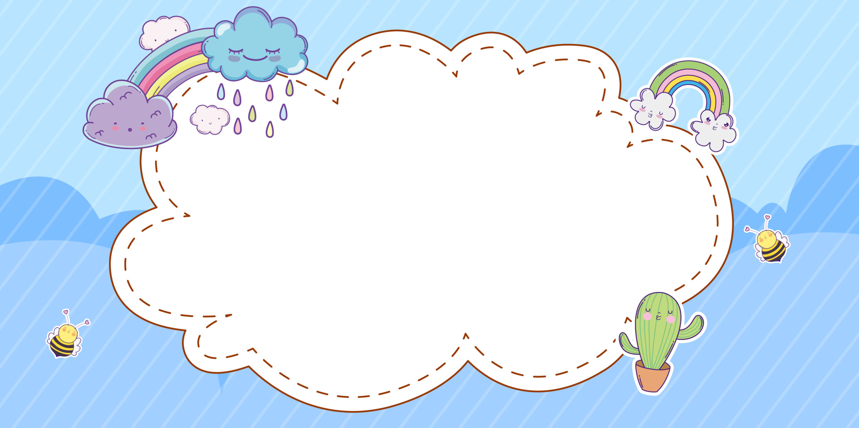

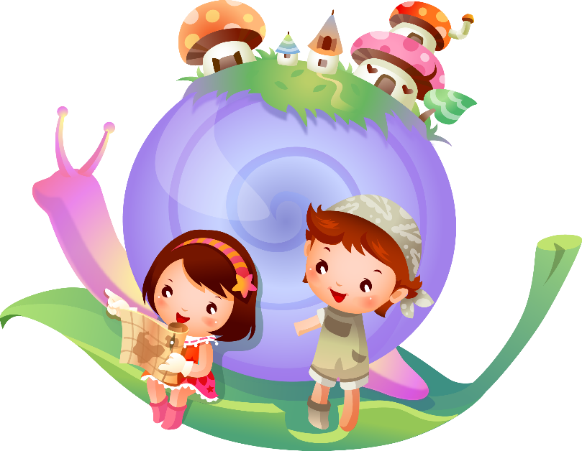

Slide 3
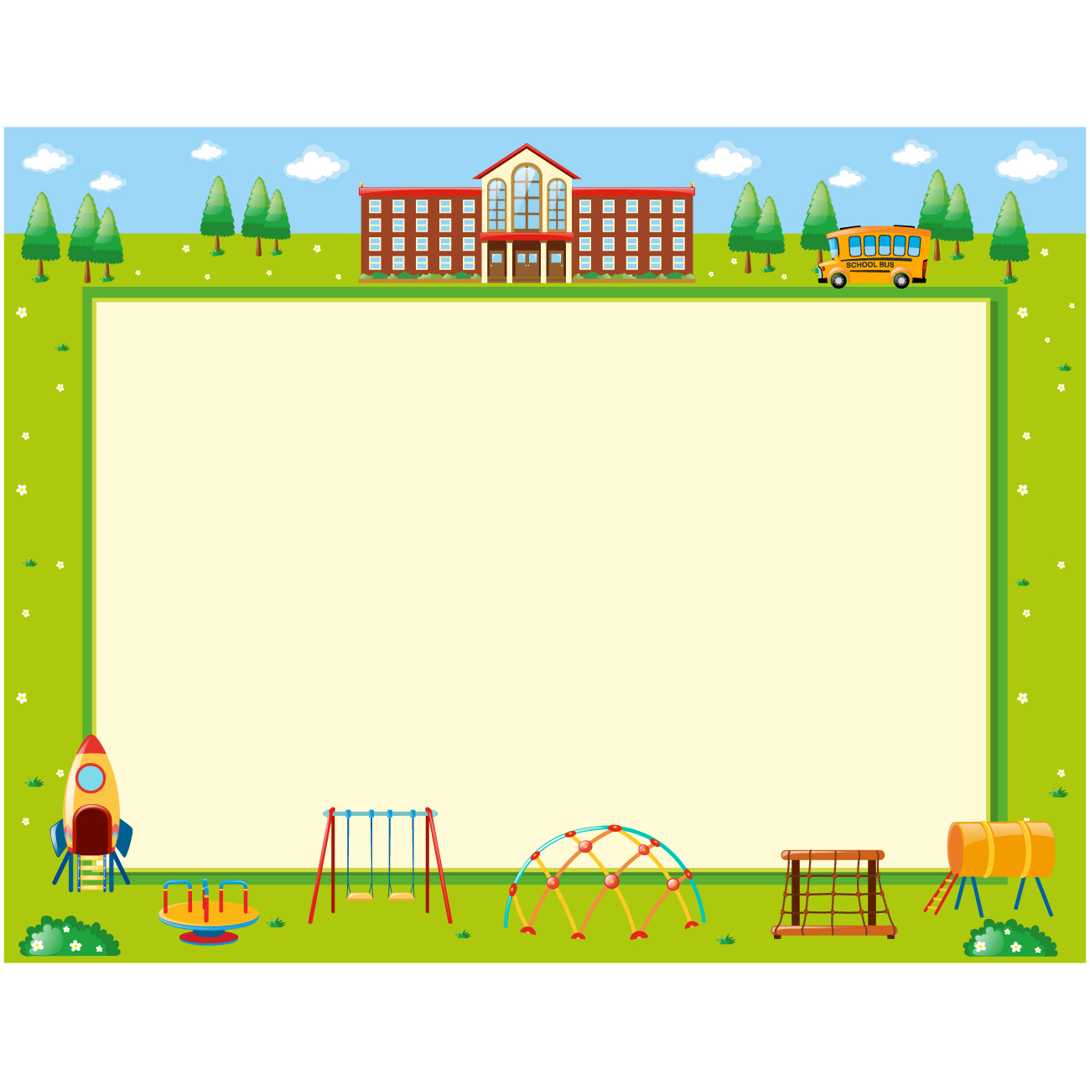


Thứ … ngày … tháng … năm....
Bài 8

Slide 4


Slide 5

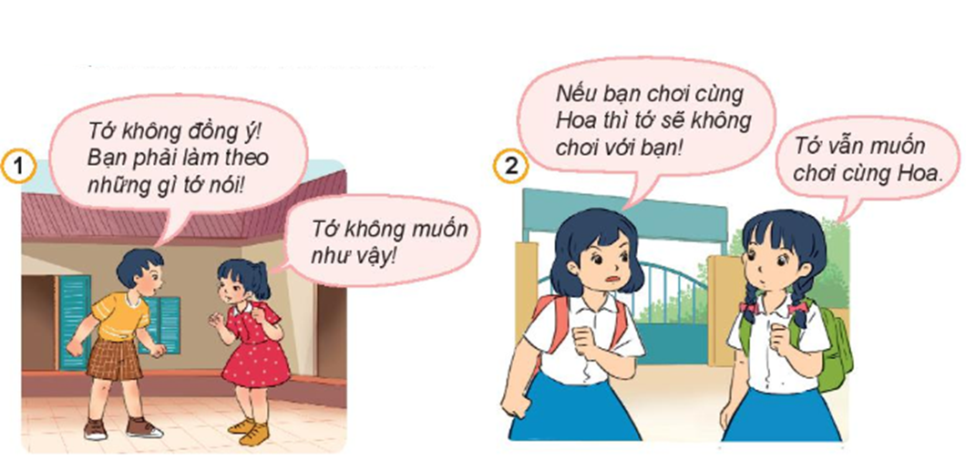
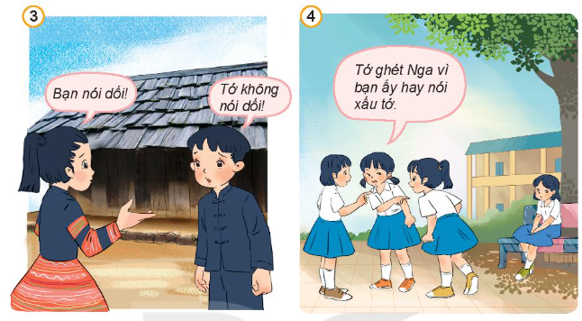
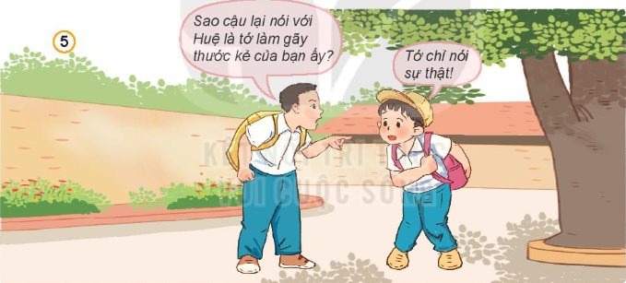
Nêu những việc làm thể hiện sự bất hòa với bạn bè trong những bức tranh sau?

Slide 6
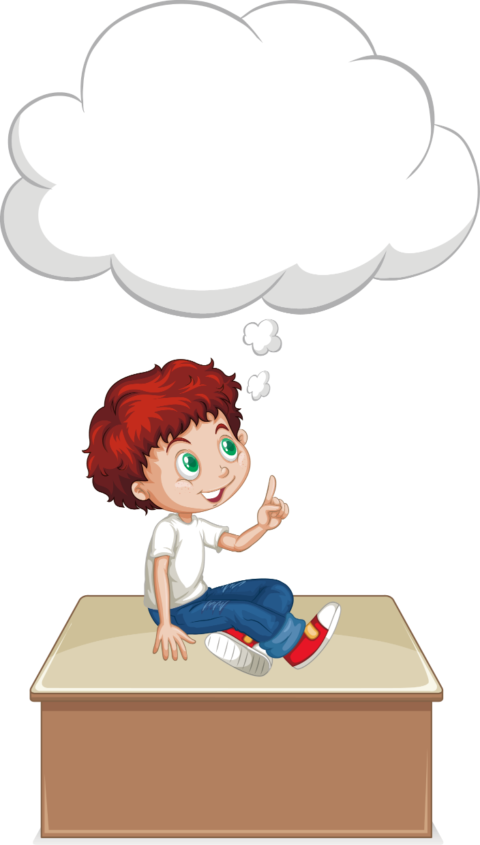
Em còn biết những việc làm nào khác thể hiện sự bất hòa với bạn bè?

Slide 7
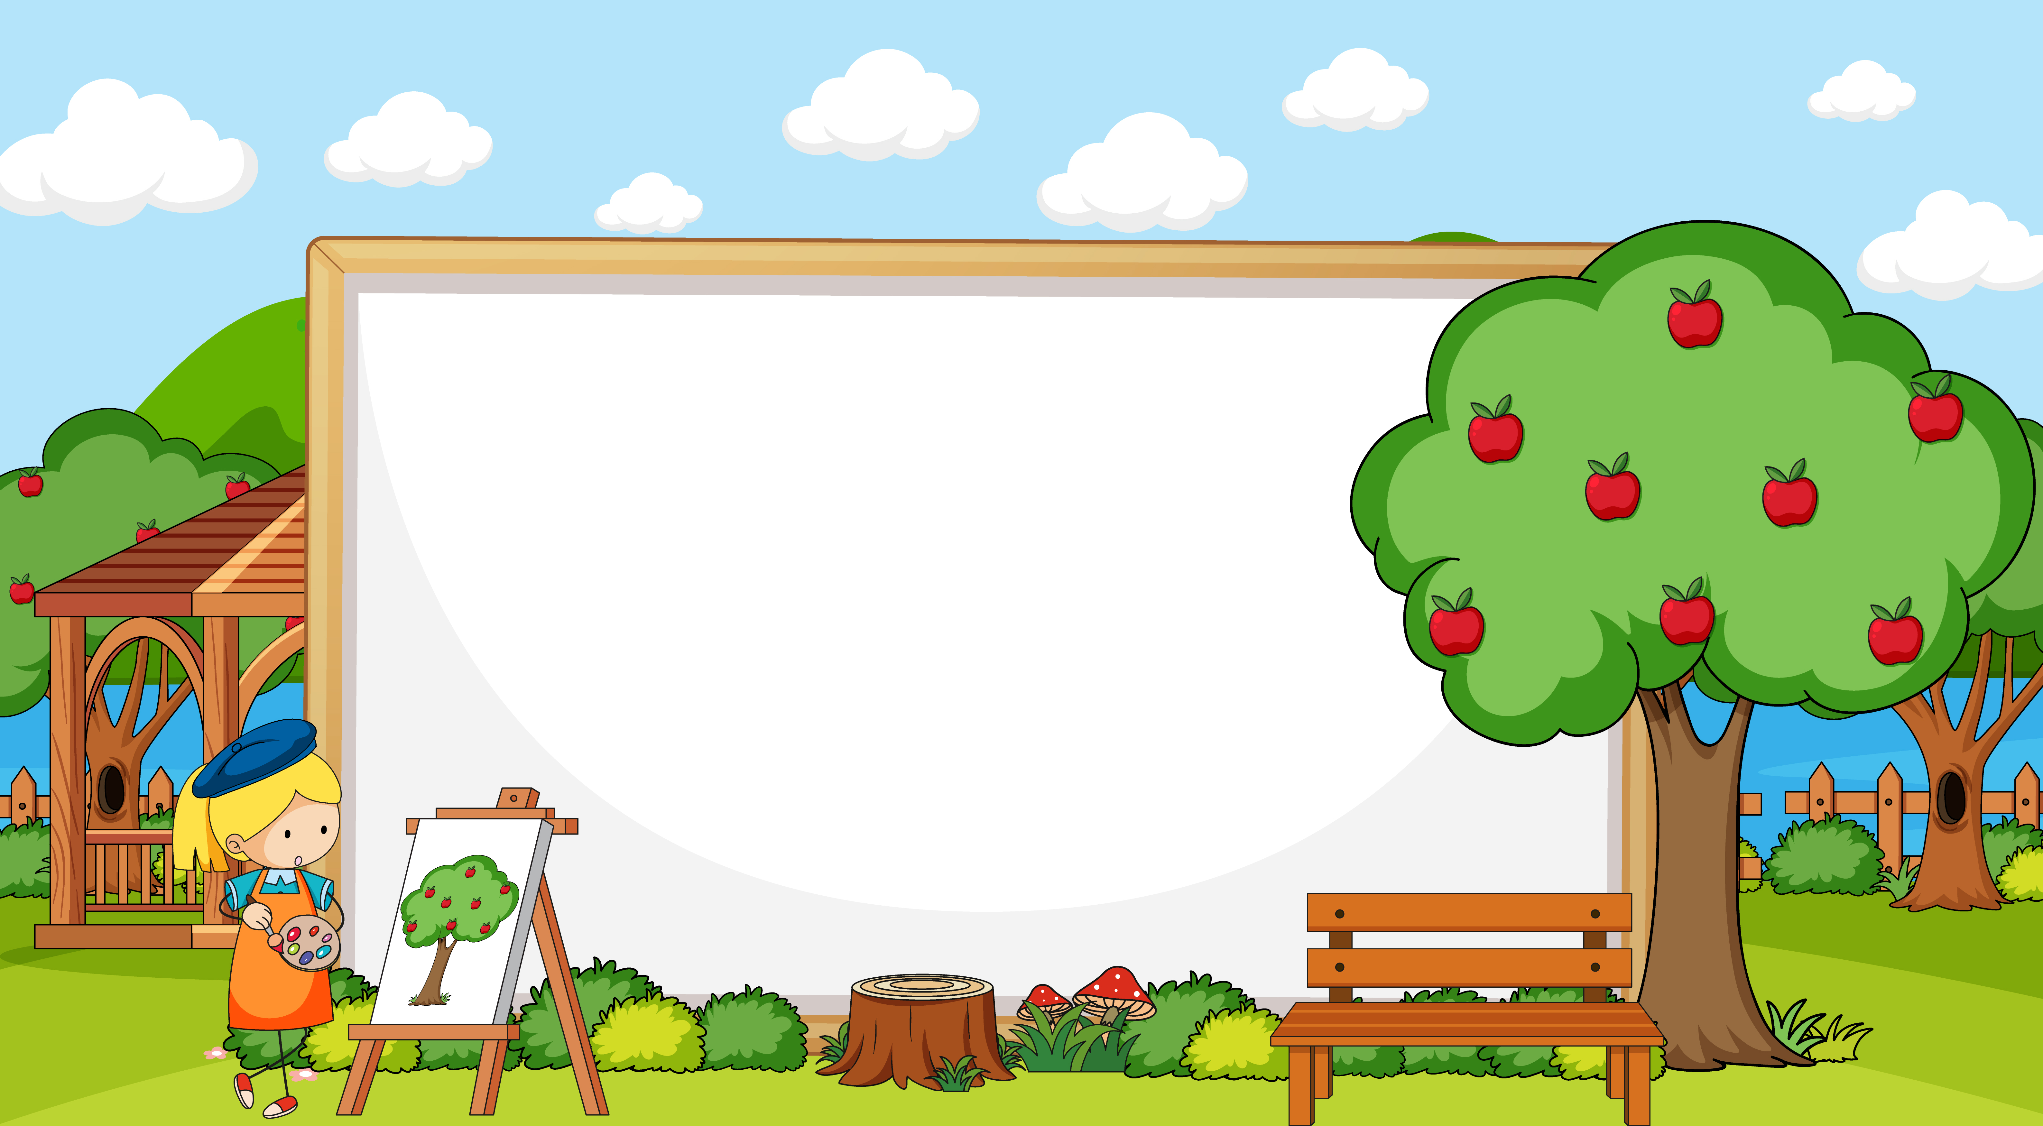

Bạn bè cần phải hòa hợp với nhau, các em cũng cần phân biệt việc tốt việc xấu, không nên làm những việc xấu dể bất hòa với bạn bè

Slide 8

2. Tìm hiểu lợi ích của cư xử bất hòa với bạn bè

Slide 9
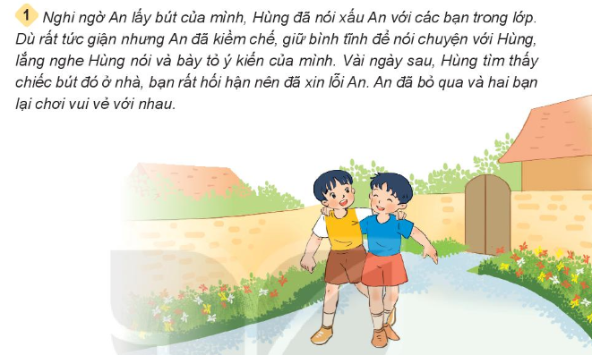
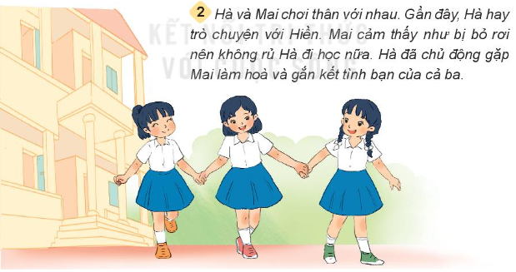

Các bạn đã làm gì để xử lý bất hòa?
Các bạn đã làm gì để xử lý bất hòa? Nếu không xử lý bất hòa thì điều gì sẽ xảy ra?
THẢO LUẬN NHÓM 4

Slide 10
Em cần nhớ
Khi chúng ta bất hòa với bạn cần bình tĩnh, bày tỏ quan điểm với bạn để giải quyết được mâu thuẫn với bạn bè.

Slide 11


